Slide 1


Slide 2
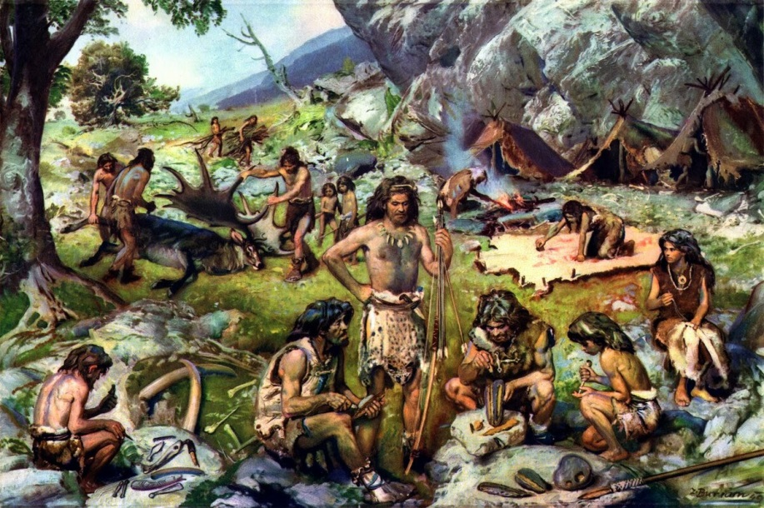
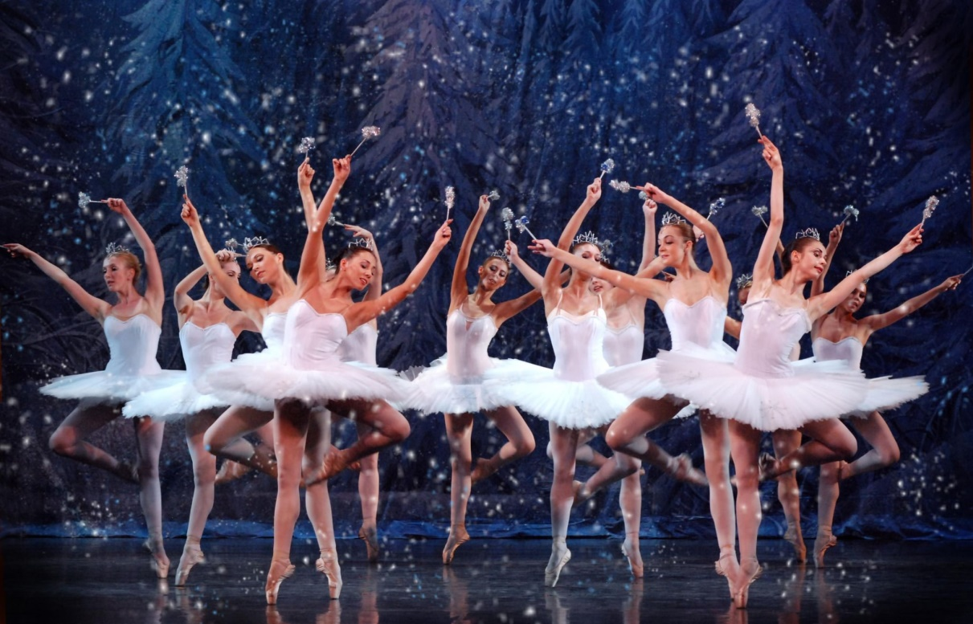




Slide 3
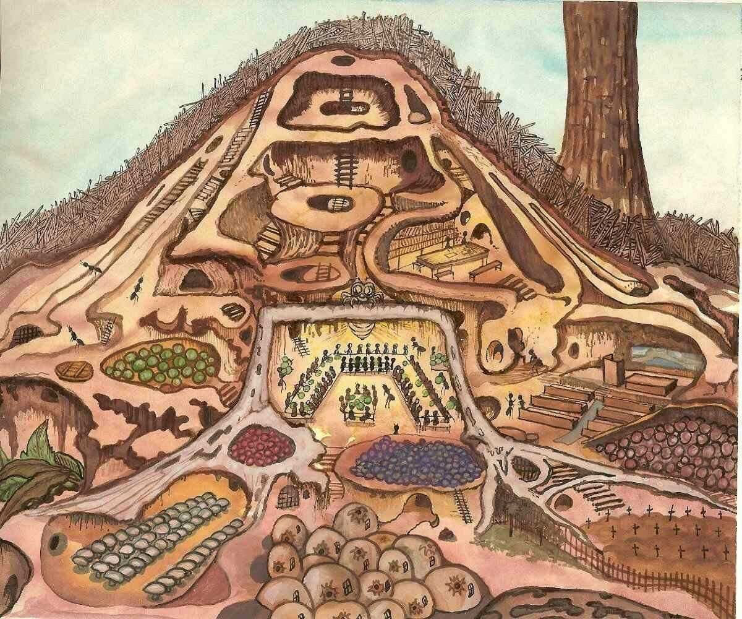

Slide 4
Тема: «Общество и его сферы»

Slide 5
Определите, взаимосвязь каких сфер общественной жизни иллюстрируют в первую очередь данные примеры?
А) Предприниматель финансирует деятельность приюта для безнадзорных детей
__________________________________________________________________Б) Предприниматель оказывает финансовую помощь городскому краеведческому музею _________________________________________________________________
В) В стране Z правительство проводит реформу здравоохранения
__________________________________________________________________
Г) По поручению Правительства сеть крупных магазинов розничной торговли объявила о сезонном снижении цен и выделила дополнительные бонусы многодетным семьям.__________________________________________________________

Slide 6

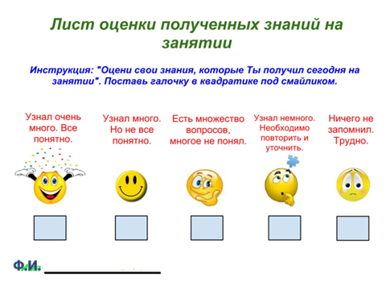

Slide 7


